Slide 1
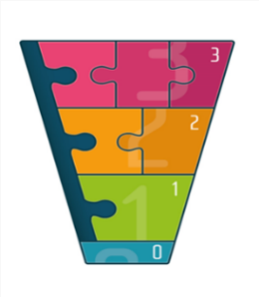
Møtestruktur tverrfagleg team
Kven? | Kva? | Kor lenge?
Vegsøkjar | Legg fram mål, bakgrunnsinformasjon og problemformulering | 5 min
Gruppa | Stiller opne spørsmål for å bidra til presisering. Vegsøkjar svarer fortløpande. | 10 min
Gruppa | Foreslår oppretthaldande faktorar i ulike perspektiv (aktør, individ og kontekst) | 10 min
Vegsøkjar | Prioriterer 2-3 oppretthaldande faktorar | 5 min
Gruppa | Reflekterer over prinsipp for tiltak | 10 min
Vegsøkjar | Oppsummerer om vidare arbeid i eiga teneste | 5 min

